Slide 1
Разработка программного обеспечения для анализа и визуализации результатов обработки пользовательских отзывов
Министерство науки и высшего образования Российской Федерации ФГБОУ ВО «Рязанский государственный радиотехнический университет имени В. Ф. Уткина»
Выпускная квалификационная работа
Направление подготовки:
09.03.04 Программная инженерия
ОПОП: Программная инженерия
Группа: 2413
Студент: Рюмин В.Р.
Руководитель:
к.т.н., доцент кафедры ВПМ Князьков П.А.
Рязань 2026

Slide 2
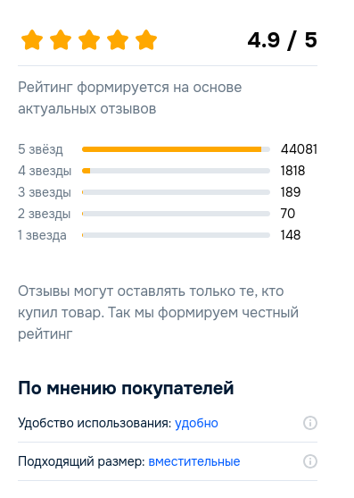
Актуальность
Объём пользовательских отзывов в сети постоянно растёт, а ручная обработка таких данных требует значительных временных затрат.
Отзывы содержат сведения о качестве товаров и услуг, проблемных аспектах и уровне удовлетворённости потребителей.
Для бизнеса и конечных покупателей востребован инструмент, который автоматически собирает, анализирует и наглядно представляет результаты обработки отзывов.
Разработка ReviewAnalyzer направлена на автоматизацию этого процесса для русскоязычных текстовых данных.
Рисунок 1 – Пример большого объёма пользовательских отзывов к товару

Slide 3
Цель и задачи работы
Цель работы – разработать программное обеспечение для анализа и визуализации пользовательских отзывов с использованием методов обработки естественного языка.
Задачи:
проанализировать предметную область и существующие методы обработки отзывов;
обосновать выбор технологий и аналитических алгоритмов;
реализовать импорт отзывов из файла, по ссылке и вручную;
реализовать тональный, аспектный, тематический и кластерный анализ;
реализовать визуализацию, экспорт результатов и проверить работу системы.

Slide 4
Обзор существующих аналогов
Критерий / Аналог | Google Cloud Natural Language API | AWS Comprehend | Microsoft Azure Text Analytics | IBM Watson NLU | Yandex DataLens | ReviewAnalyzer
Анализ тональности | ✓ | ✓ | ✓ | ✓ | ✗ | ✓
Извлечение аспектов | ✗ | частично | частично | ✓ | ✗ | ✓
Тематический анализ | ✗ | ✗ | ✗ | ✗ | ✗ | ✓
Кластеризация | ✗ | ✗ | ✗ | ✗ | ✗ | ✓
Визуализация результатов | ✗ | ✗ | ✗ | ✗ | ✓ | ✓
Импорт отзывов из внешнего источника | ✗ | ✗ | ✗ | ✗ | ✗ | ✓

Slide 5
Практическая значимость и пользователи
Система может использоваться в задачах бизнес-аналитики, мониторинга качества продукции, маркетинговых исследований и оценки пользовательского опыта.
Предполагаемые пользователи: аналитики, специалисты маркетинга, менеджеры по качеству, владельцы товаров и конечные покупатели.
При локальном сценарии система рассчитана на одного оператора; при серверном развёртывании количество пользователей определяется ресурсами хоста.
Практический результат – готовый инструмент, позволяющий импортировать отзывы, проводить анализ и сохранять результаты в удобных форматах.

Slide 6
Средства разработки
Категория | Средство
Основной язык разработки | Python 3.12
Интерфейс | Streamlit
Визуализация | Plotly
NLP | Transformers, Torch
Аналитика | pandas, scikit-learn
Парсинг | Playwright, beautifulsoup4

Slide 7
Функциональные возможности системы
ReviewAnalyzer поддерживает три источника входных данных: ссылка на веб-источник, CSV/XLSX-файл и ручной ввод текста.
После загрузки выполняются нормализация структуры данных, анализ тональности, извлечение аспектов, тематическое моделирование и кластеризация.
Пользователю доступны краткий обзор, расширенный анализ по аспектам, темам, кластерам и периодам, а также таблица отзывов.
Результаты можно сохранить в форматах HTML, CSV и JSON.

Slide 8
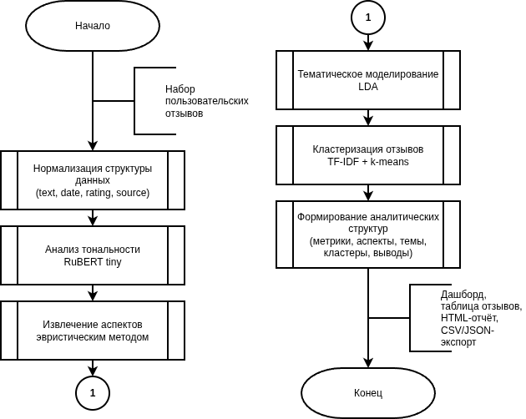
Алгоритмический конвейер
Рисунок 2 – Алгоритмический конвейер обработки пользовательских отзывов

Slide 9
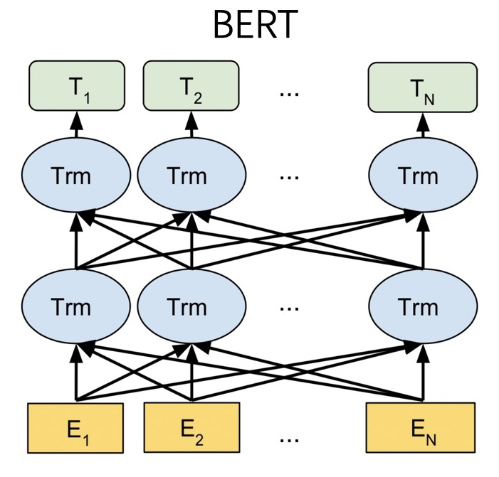
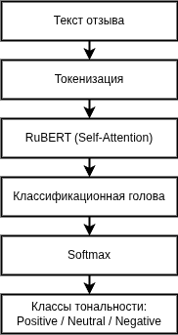
Принцип работы модели BERT и применение RuBERT
Рисунок 3 – Архитектура модели BERT и структура обработки текста моделью RuBERT

Slide 10
Методы анализа текстов
RuBERT tiny – предобученная трансформерная модель для русскоязычных текстов, используемая для автоматического определения тональности отзывов.
Аспектный анализ – эвристический метод выделения значимых характеристик товара или сервиса из текста отзывов.
LDA (Latent Dirichlet Allocation) – алгоритм тематического моделирования, позволяющий выделять скрытые темы в массиве отзывов на основе совместной встречаемости слов.
TF-IDF + K-Means – сочетание метода векторизации текста и алгоритма кластеризации, применяемое для группировки похожих отзывов.
Метод | Назначение
RuBERT tiny | Анализ тональности отзывов
Аспектный анализ | Выделение значимых аспектов отзывов
LDA | Выделение скрытых тем
TF-IDF + K-Means | Кластеризация похожих отзывов

Slide 11
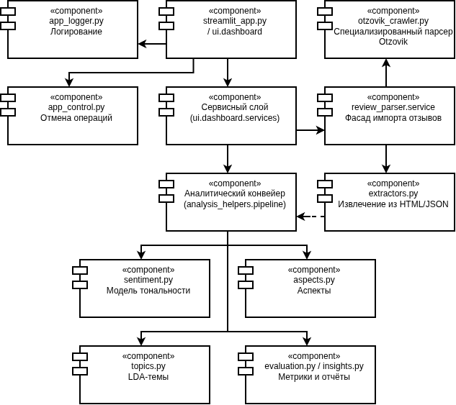
Структура программного обеспечения
Рисунок 4 – Структура программного обеспечения ReviewAnalyzer

Slide 12
Тестирование программного обеспечения
Для проекта реализован набор автоматизированных тестов, покрывающих ключевые пользовательские и технические сценарии.
Проверяются импорт отзывов, ручной ввод, корректность подготовки данных, генерация HTML-отчёта, логирование и отмена операций.
Отдельно тестируется специализированный парсер Otzovik и обработка граничных случаев.
По результатам разработки и отладки тестовый набор составляет 27 тестов, подтверждающих работоспособность основных компонентов системы.

Slide 13
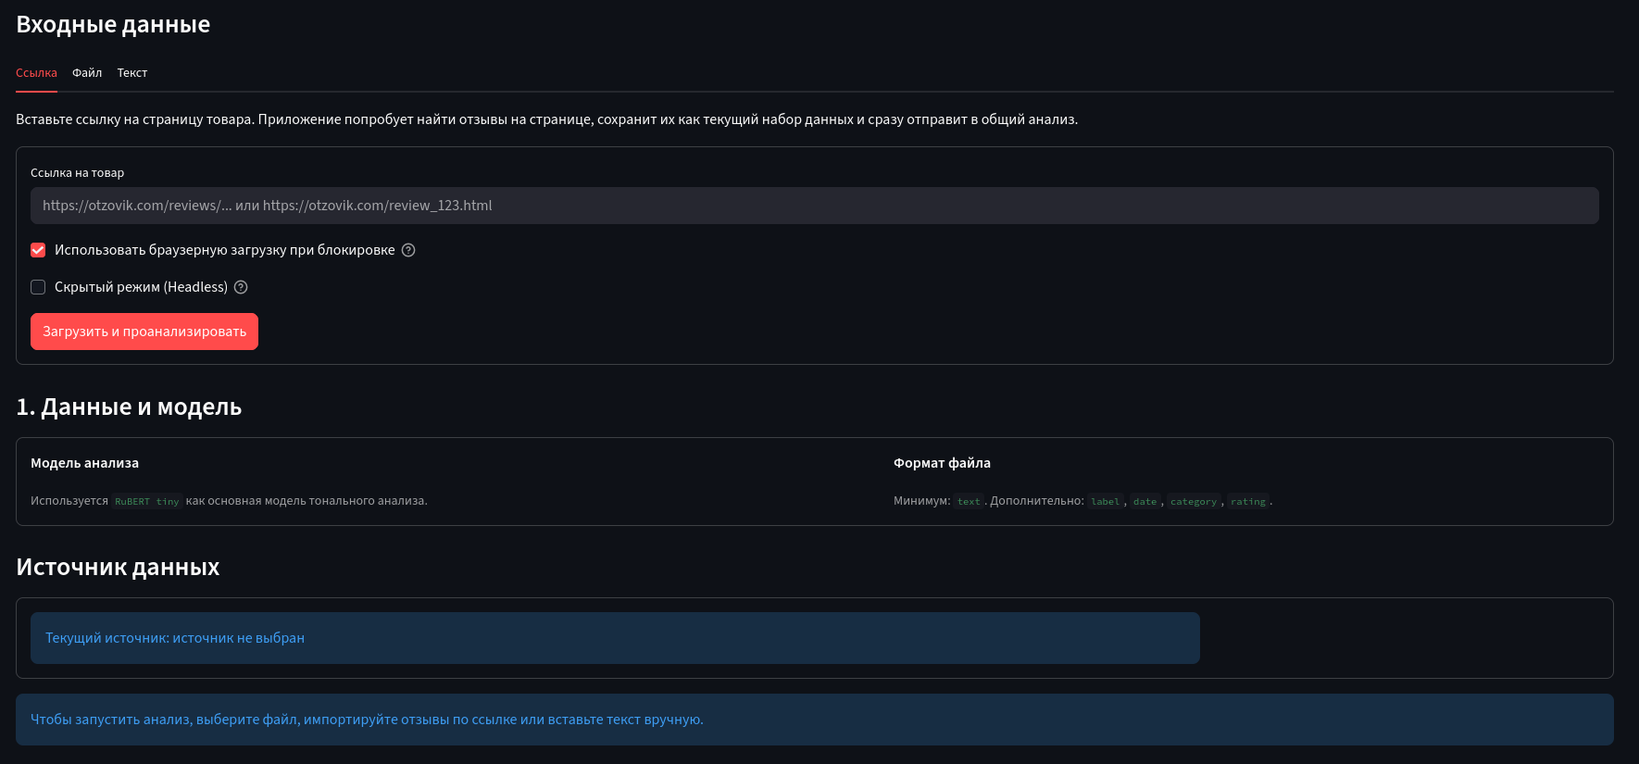
Интерфейс запуска анализа
Рисунок 5 – Главное окно программы

Slide 14

Демонстрация работы программы

Slide 15
Результаты работы и направления развития
Разработано программное обеспечение ReviewAnalyzer для автоматизированного анализа и визуализации пользовательских отзывов.
Разработаны аналитические функции:
Импорт отзывов из файла, по ссылке и вручную;
Анализ тональности на основе RuBERT;
Извлечение аспектов;
Тематическое моделирование;
Кластеризация отзывов.
Реализованы прикладные возможности:
Интерактивная визуализация результатов;
Экспорт в HTML, CSV и JSON;
Логирование и отмена длительных операций;
Автоматизированное тестирование (27 тестов).
Дальнейшее развитие:
расширение источников данных;
улучшение аспектного анализа;
развитие серверного режима работы.

